Slide 1

基于RISC-V代理内核的操作系统课程实验与课程设计
第一章 RISC-V体系结构

Slide 2
目录
RISC-V简介
代理内核简介
相关工具软件

Slide 3

RISC-V简介
RISC-V是一种典型的精简（Reduced Instruction Set Computer，简写为RISC）指令集，开放的指令集。
该项目2010年始于加州大学伯克利分校，但许多贡献者是该大学以外的志愿者和行业工作者。

Slide 4
RISC-V指令集
后发优势：借鉴了之前的传统商业指令集，取长补短。
开放架构：开放指令集，自由使用。
场景丰富：指令集的设计综合考虑了多种应用场景。
开源参考：（RISC-V处理器的）开源实现众多。

Slide 5
RISC-V指令集的分类
常用扩展指令集
简称 | 描述
M | 整数乘除法标准扩展
A | 不可中断指令标准扩展
F | 单精确度浮点运算标准扩展
D | 双倍精确度浮点运算标准扩展
G | 所有以上的扩展指令集以及基本指令集的总和的简称
Q | 四倍精确度浮点运算标准扩展
L | 十进制浮点运算标准扩展
C | 压缩指令标准扩展
B | 位操作标准扩展
J | 动态指令翻译标准扩展
T | 顺序存储器访问标准扩展
P | 单指令多数据流运算标准扩充
V | 向量运算标准扩充
N | 用户级别中断标准扩充
基本整数指令集：
RV32I、RV64I、RV128I。
扩展指令集指令集：见右表
指令集简写惯例：
如RV64IMAF、
RV64G(G=I+M+A+F)

Slide 6
RV64G机器的汇编语言
32个通用寄存器
寄存器 | 编程接口名称 （ABI） | 描述 | 使用
x0 | zero | Hard-wired zero | 硬件零
x1 | ra | Return address | 常用于保存（函数的）返回地址
x2 | sp | Stack pointer | 栈顶指针
x3 | gp | Global pointer | —
x4 | tp | Thread pointer | —
x5-7 | t0-2 | Temporary | 临时寄存器
x8 | s0/fp | Saved Register/ Frame pointer | （函数调用时）保存的寄存器和栈顶指针
x9 | s1 | Saved register | （函数调用时）保存的寄存器
x10-11 | a0-1 | Function argument/ return value | （函数调用时）的参数/函数的返回值
x12-17 | a2-7 | Function argument | （函数调用时）的参数
x18-27 | s2-11 | Saved register | （函数调用时）保存的寄存器
x28-31 | t3-6 | Temporary | 临时寄存器
寄存器：
通用寄存器
见右表
其他寄存器：
如pc、状态寄存器

Slide 7

指令格式
RV64I的指令分类：
整数指令：add、sub、and、or、sll、slr、lui等。
访存指令：lb、lh、lw、ld、sb、sh等。
控制转移指令：be、bne、bge、jalr等。
指令格式（以加法指令add为例）：add rd, rs1, rs2
加法指令编码

Slide 8
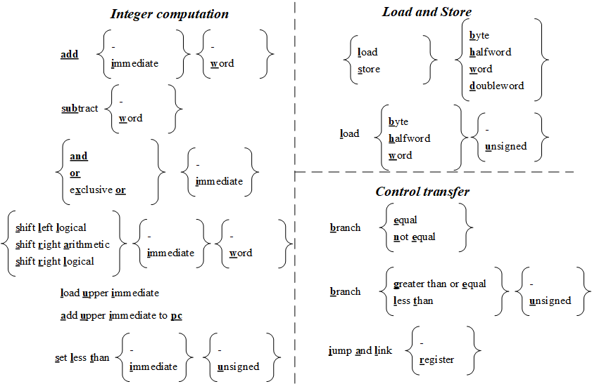
指令命名规则
（PKE中用到的）常见指令：
lw、sw、ld、sd、addi、mul、jr、call、ret等。
用户态指令级
特权指令级

Slide 9
访存和寻址模式
在内存访问上，RISC-V提供的接口（相比于8086汇编）极其简单：
读内存（load）：例如 ld rd, offset(rs1)
写内存（store）：例如 sw rs2, offset(rs1)
注：RISC-V采用小端字节序。如将0x1234ABCD写入0x800地址后，各个地址的数据如下：
[0x0000 0800] = 0xCD；[0x0000 0801] = 0xAB
[0x0000 0802] = 0x34 ；[0x0000 0803] = 0x12

Slide 10
C语言内嵌汇编
内嵌汇编实例：
int dest=0;
int value=1;
asm volatile (
"lw t0,%1 \n\t"
"add t0,t0,t0 \n\t"
"sd t0,%0"
:"=m"(dest) //输出部分
:"m" (value) //输入部分
: "memory " //破坏描述部分
);
基本内联汇编语句:
asm(“statements”);
扩展内联汇编：
asm volatile(
"statements"（汇编语句模板）:
output_regs（输出部分）:
input_regs（输入部分）:
clobbered_regs（破坏描述部分）
) ；

Slide 11
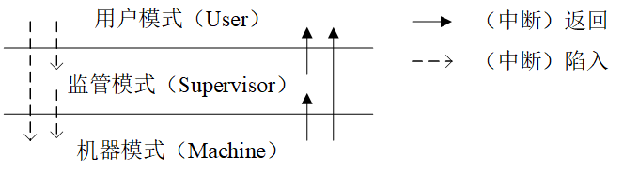
机器的特权状态
三种特权状态的切换

Slide 12
Machine模式下的CSR
寄存器 | 作用
mscratch | Machine Scratch。保存机器模式的栈顶指针，这一点在离开机器模式进入低特权级模式（如监管模式）时非常重要，因为一旦在低特权级模式发生异常，将可能会回到机器模式处理，这时机器模式需要有自己的栈来保存M模式下的执行所调用的函数参数和返回地址。
mstatus | Machine Status。保存机器状态的寄存器。
mtvec | Machine Trap Vector。指向中断处理函数的入口地址。
mepc | Machine Exception PC。指向发生异常的那条指令的地址。
mcause | Machine Cause。发生中断的原因，如果发生的中断是异常，其最高位为0，低位为异常编号；如果发生的是其他类型的中断，则其最高位为1，低位为中断编号。
mtval | Machine Trap Value。异常发生时，附带的参数值。例如，当缺页异常发生时，mtval的值就是程序想要访问的虚地址。
mie | Machine Interrupt Enable。中断开启寄存器。
mip | Machine Interrupt Pending。中断等待寄存器。
mideleg | Machine Interrupt Delegation Registers。中断代理寄存器。
medeleg | Machine Exception Delegation Registers。异常代理寄存器。

Slide 13
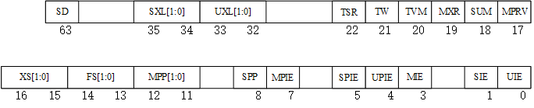
Machine模式下的mstatus
MIE，SIE，UIE: 中断使能位。
MPIE，SPIE，UPIE：中断使能保存位。
SPP，MPP：发生中断异常之前的机器模式。
MPRV，MXR，SUM：访存控制相关位。
mstatus寄存器

Slide 14
Supervisor模式下的CSR
寄存器 | 作用
sscratch | Supervisor Scratch。保存监管模式的栈顶指针，这一点在离开机器模式进入低特权级模式（如用户模式）时非常重要，因为一旦在低特权级模式发生异常，将可能会回到监管模式处理（假设已通过异常授权），这时监管模式需要用自己的栈保存程序执行的返回地址等。
sstatus | Supervisor Status。保存监管状态的寄存器。
stvec | Supervisor Trap Vector。指向监管模式中断处理函数的入口地址。
sepc | Supervisor Exception PC。指向发生异常的那条指令的地址。
scause | Supervisor Cause。发生中断的原因，如果发生的中断是异常，其最高位为0，低位为异常编号；如果发生的是其他中断其最高位为1，低位为中断编号。
stval | Supervisor Trap Value。异常发生时，附带的参数值。例如，当缺页异常发生时，mtval的值就是程序想要访问的虚地址。
sie | Supervisor Interrupt Enable。中断开启寄存器。
sip | Supervisor Interrupt Pending。中断等待寄存器。
sideleg | Supervisor Interrupt Delegation Registers。中断代理寄存器。
sedeleg | Supervisor Exception Delegation Registers。异常代理寄存器。

Slide 15
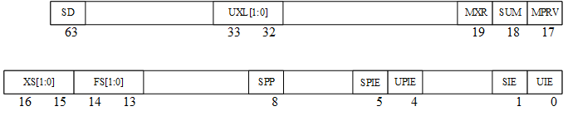
Supervisor模式下的sstatus
sstatus与前面讲述的mstatus结构相似。sstatus中与mstatus相同位置的字段具有与mstatus有类似的作用。
mstatus寄存器
sstatus寄存器

Slide 16
CSR寄存器的读写指令
对CSR的读写操作仅可使用CSR读写指令，常用的CSR读写指令有：
指令 | 功能
csrr rd, csr | Control and Status Register Read，读CSR指令。 把csr寄存器中的值写入到rd寄存器中。
csrw csr, rs1 | Control and Status Register Write，写CSR指令。 把rs1的值写到csr寄存器中。
csrs csr, rs1 | Control and Status Register Set，设置CSR指令。 对于rs1中每一个为1的位，将csr寄存器中对应位置位。
csrc csr, rs1 | Control and Status Register Clear，清除CSR指令。 对于rs1中每一个为1的位，将csr寄存器中对应位清零。
csrrs rd, csr, rs1 | Control and Status Register Read and Set，读后置位CSR指令。 记控制寄存器中的值为t，把t和寄存器rs1按位或的结果写入csr寄存器，再把t写入rd寄存器。
csrrc rd, csr, rs1 | Control and Status Register Read and Clear，读后清除CSR指令。 记控制寄存器中的值为t，把t和寄存器rs1中的值按位与的结果写入csr寄存器，再把t写入rd寄存器。
csrrw rd, csr, rs1 | Control and Status Register Read and Write，读后写CSR指令。 记控制寄存器中的值为t，把寄存器rs1的值写入csr寄存器，再把t写入rd寄存器。

Slide 17
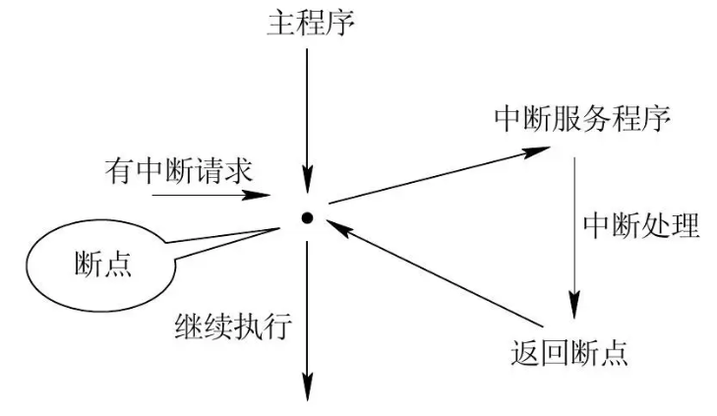
中断和中断处理
中断分为以下三类：
Exception（异常）。
Trap（即我们通常理解的“系统调用”或者“软件中断”）。
Interrupt：一般由外部设备产生。
中断示意图

Slide 18
中断向量表
中断向量表（部分）
Interrupt | Code | 中断描述
1 | 3 | Machine software interrupt
1 | 7 | Machine timer interrupt
1 | 11 | Machine external interrupt
1 | >=16 | Implementation defined local interrupts
0 | 2 | Illegal Instruction
0 | 8 | Environment call from U-mode
0 | 9 | Environment call from S-mode
0 | 13 | Load page fault
0 | 15 | Store/AMO page fault

Slide 19
中断处理过程
中断处理通常包括以下几个步骤：
中断请求：在中断请求被响应之前会一直发送中断请求。
中断源识别：当系统同时有多个中断源发出的中断请求时，系统往往只能相应并处理一个中断，这就要求CPU对来到的中断请求进行判优，选择出同一时间优先级最高的给予响应和处理。
中断响应：中断响应时，CPU要向中断源发出中断响应信号。
中断处理：保护软件现场（把中断服务子程序中要用到的寄存器的内容压入堆栈）、开中断（为了可以嵌套）、执行中断处理程序、关中断、恢复现场。
中断返回：返回到中断前程序执行位置的下一条指令。

Slide 20
RISC-V的中断代理机制
RISC-V可以将系统中的特定中断或者异常，通过设置较高特权级的CSR寄存器，“代理给”某个更低的特权级处理。
机器模式“代理”给监管模式
监管模式“代理”给用户模式
PKE代码中的中断代理实例：
uintptr_t interrupts = MIP_SSIP | MIP_STIP | MIP_SEIP;
uintptr_t exceptions = (1U << CAUSE_MISALIGNED_FETCH) |
(1U << CAUSE_FETCH_PAGE_FAULT) |
(1U << CAUSE_BREAKPOINT) | (1U << CAUSE_LOAD_PAGE_FAULT) |
(1U << CAUSE_STORE_PAGE_FAULT) | (1U << CAUSE_USER_ECALL);
write_csr(mideleg, interrupts);
write_csr(medeleg, exceptions);

Slide 21
页式虚存管理
为了实现程序逻辑地址到物理地址的转换，采用RV64G指令集的RISC-V处理器在监管模式提供了三种方式（ 也称VMM ）：
Bare：物理内存地址等于虚拟内存地址；
Sv39：支持39位逻辑地址；
Sv48：Sv39的简单扩展。

Slide 22
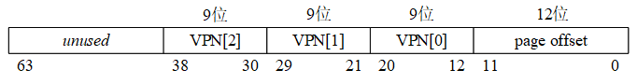
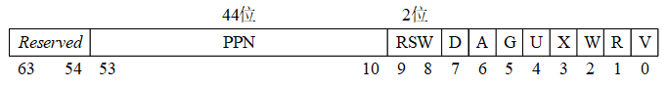
Sv39中的物理地址与逻辑地址
Sv39中逻辑地址的结构
Sv39中PDE/PTE格式

Slide 23
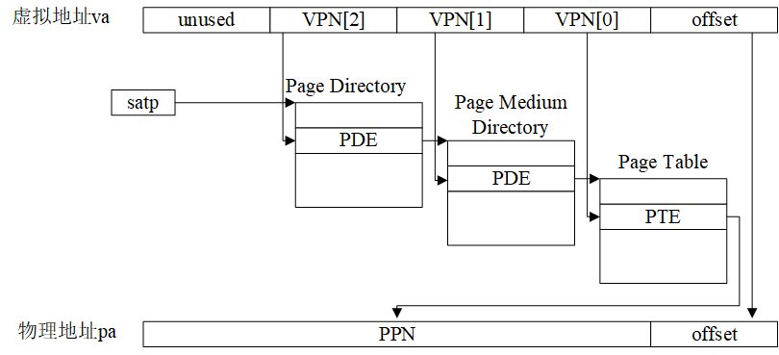
Sv39中虚拟地址到物理地址的转换过程
Sv39中虚拟地址到物理地址的转换过程示意图

Slide 24
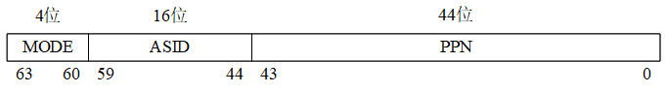
satp
satp寄存器格式
satp寄存器中MODE域的取值和含义
取值 | 虚存方案
0 | Bare
8 | Sv39
9 | Sv48

Slide 25
目录
RISC-V简介
代理内核简介
相关工具软件

Slide 26
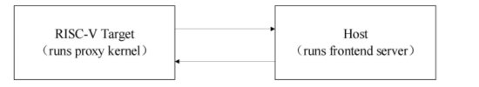
代理内核
代理内核是一种轻量级的应用程序执行环境，可以承载静态链接的RISC-V ELF文件。
代理内核的工作适配的场景是，既有主机（host）又有目标机（target）的场景。代理内核并非独立存在的系统，它不具有独自的IO实现，而是将IO功能代理到Host主机上。它可以看成是操作系统的一个极小集，为应用提供最基本的操作系统支撑，使得应用可以在只具备核心资源（包括处理器、内存）的裸机上运行。
代理内核的概念

Slide 27
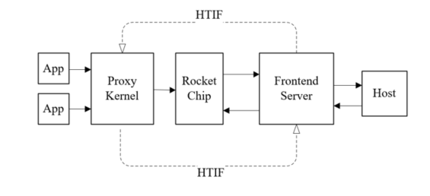
代理内核
代理内核的主要功能通过前端服务器（frontend server, fesvr）和HTIF（ Host/Target Interface）实现。fesvr是ARM端系统上运行的程序，控制PKE的启动。其主要分为两个模块：
系统调用模块负责接受PKE对ARM端的系统调用请求，在ARM端执行这些函数；
内存模块负责读写RISCV端的内存，和PKE交换数据。
代理内核与主机内核的交互

Slide 28
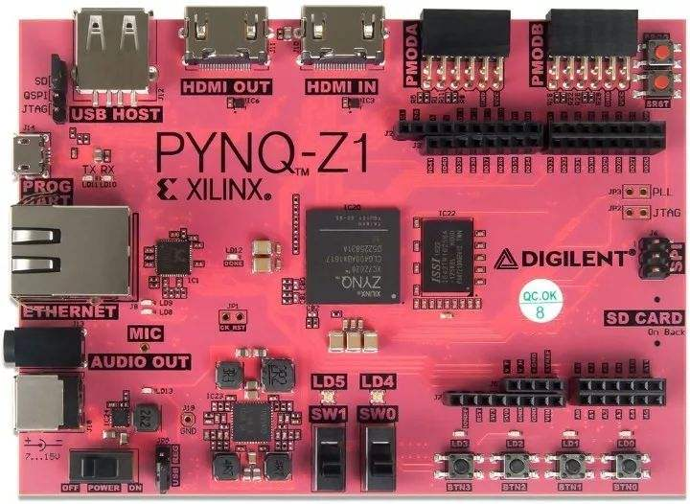

代理内核的实际应用
PKE的设备和文件实验内容（lab4）
注：lab1~3属于操作系统实验，lab4属于《系统能力培养综合训练——蓝牙小车》课程。

Slide 29
目录
RISC-V简介
代理内核简介
相关工具软件

Slide 30
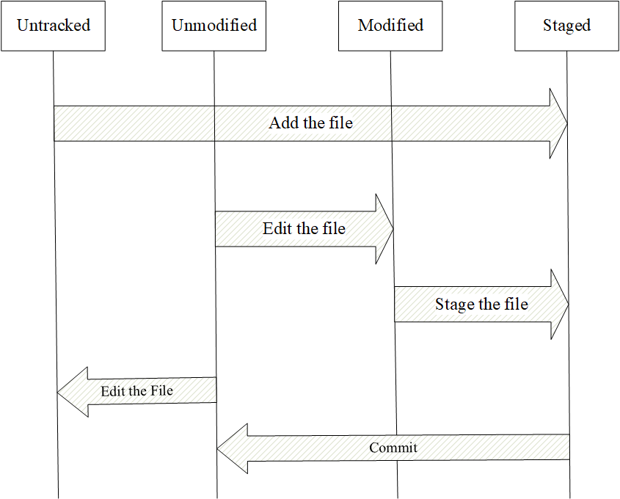
相关工具软件
git：开源的分布式版本控制系统
git init
git add *.c
git commit -m ‘my version1’
git clone url
git status
git branch
git checkout -b dev origin/de
git push origin
git log
git仓库中文件的状态转换

Slide 31
相关工具软件
RISC-V交叉编译器
riscv64-unknown-elf-gcc
riscv64-unknown-elf-objdump
riscv64-unknown-elf-as
RISC-V模拟器
spike
常见Linux命令
如file等命令

Slide 32
对相关工具软件的要求
会用！
了解git命令各开关的用途
了解交叉编译器中工具软件的用途

